Slide 1
Welkom!
Periode 3, lesweek 1

Slide 2
Programma
Kennismaken
Check, check, dubbelcheck
What’s on your mind?
Dilemma’s

Slide 3
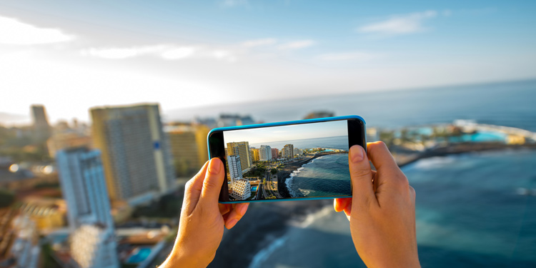
Kennismaken
Notes:
Wat
Energiek kennismaken adhv van de fotogalerij op je mobiel
Hoe
Check of iedereen een smartphone heeft. Instructie deelnemers: “Normaal gesproken vraag ik jullie om je telefoon uit te zetten, maar nu mag je hem juist aanzetten! Ga naar je fotogalerij en kies een foto die iets over jou zegt. Je mag zelf bepalen wat.” Laat iedereen een foto zoeken.
"Allemaal een foto? Loop rond; als je iemand tegenkomt, heb je allebei 1 minuut om je foto te laten zien en er iets over te vertellen. Ik geef na iedere minuut een teken. Daarna loop je door en doe je hetzelfde met iemand anders.”
Bij een oneven aantal kun je één trio maken of zelf meedoen. Je zult merken dat mensen direct geanimeerd in gesprek gaan, dus bewaak de tijd! Laat het net zo lang doorgaan als je wilt, maar over het algemeen is het na 4 à 5 keer wisselen (8 à 10 minuten) wel klaar. Haal tot slot een paar anekdotes op: “Wie heeft iets gehoord dat hij wil delen”?

Slide 4
Check, check, dubbelcheck
Gesolliciteerd? Check
Voorstelformulier ingevuld en opgestuurd? Check
POK ondertekend en opgestuurd? Check?
→ Stage ☺
Geen POK = Geen stage. Morgen om 10.00 uur op school.

Slide 5
What’s on your mind?
Notes:
Geef antwoord op de volgende vraag: ‘Hoe voel je je wanneer je denkt aan je eerste stage dag morgen?’ Teken deze smiley op een A-4 en deel met de groep.

Slide 6
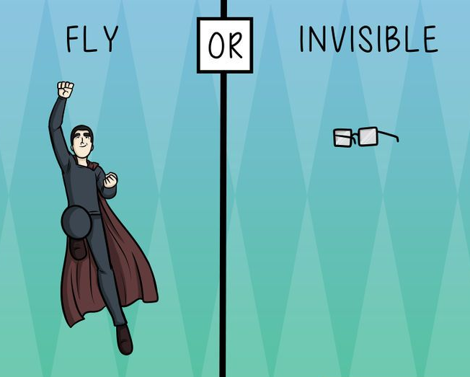
Dilemma’s

